Slide 1
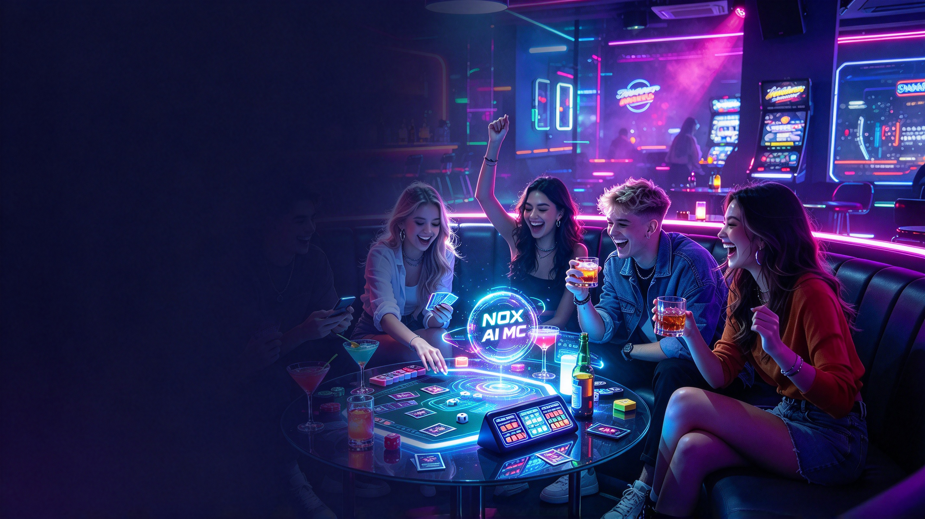
// AI GAME MASTER SYSTEM · NOX ONLINE
HACKATHON 2026 · 3-MIN PITCH
PROJECT NOX · THE EMPTY SEAT
NOX
AI 桌游 MC
The Empty Seat — Give the host's seat to AI
空出来的主持席，交给 AI
实时驱动线下桌游的 AI 主持系统 · 无需牺牲任何一名玩家
01 / 06
Notes:
大家平时线下玩桌游，总要牺牲一名玩家当主持人，负责发身份、念规则、控流程、组织投票。
真人 DM 成本高、水平参差不齐；让朋友当 DM，直接少了一个游戏参与者。
NOX 是一套实时驱动线下真人桌游的 AI 主持系统，不是普通聊天机器人。
我们的目标：不再牺牲任何人，在场所有人都可以当玩家。

Slide 2
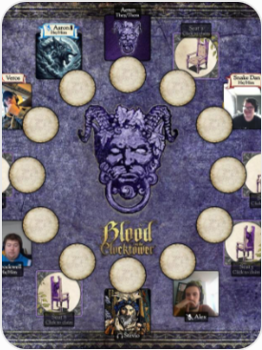

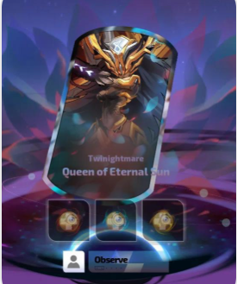
02 // PRODUCT EXPERIENCE · 把整场桌游变成互动大秀
DEMO《午夜列车》 · 4–6 人
01 / The Lobby — 开局大厅
所有人扫码进入房间，头像逐个点亮；中间的 AI 主持角色从沉睡状态唤醒，展示玩家人数和开局倒计时。
微交互：玩家加入时座位亮起；全员准备后，房间灯光切换，自动进入剧情。
02 / The Awakening — 剧情开场
AI 不再只是说“现在请大家开始游戏”，而是用旁白、音乐、场景画面和倒计时宣布剧情开始。
微交互：字幕逐字出现、背景环境音渐入、剧情卡片翻转揭示第一条线索。
03 / Secret Identity — 秘密身份
每位玩家在自己的手机上打开专属身份卡，获得不同的信息、目标或隐藏任务，其他玩家看不到。
微交互：卡牌 3D 翻转、保密遮罩、身份揭晓动画，让每个人真正进入游戏。
重点是沉浸式体验，而不是普通 SaaS 仪表盘
02 / 06
Notes:
NOX 完整体验的前三个环节：开局大厅、剧情开场、秘密身份。
扫码后座位逐个点亮，AI 主持唤醒；剧情用旁白、音乐和倒计时带入。
秘密身份环节，每个人只在自己手机看到专属身份卡，信息完全隔离，这是线下桌游最核心的非对称信息体验。

Slide 3
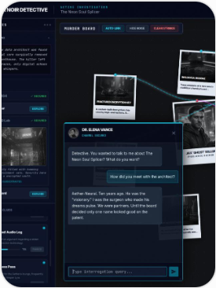
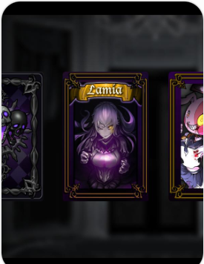
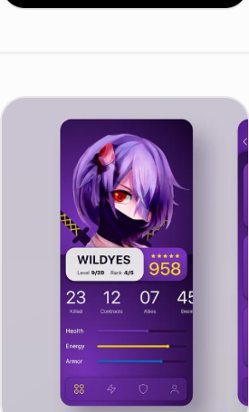
03 // PRODUCT EXPERIENCE · 从推理现场到战后回顾
DEMO《午夜列车》 · AI HOSTED
04 / The Investigation — 推理现场
线索以卡片形式展示，玩家提交证据、质疑对象并进行投票；AI 根据游戏状态组织下一轮讨论、提供限定提示。
微交互：线索拖拽连线、关系图动态扩展、投票结果实时揭晓，这个界面最适合让评委围观。
05 / The Reveal — 终局揭晓
AI 统一宣布结局，揭开秘密身份，展示关键证据和推理中的决定性时刻。
微交互：角色依次揭晓、胜负动画、关键选择回放，让结束也成为产品体验的一部分。
06 / The Afterparty — 战后回顾
自动生成本局战报、最佳推理、意外反转、玩家表现和可分享的战绩海报。
微交互：生成专属称号、战绩卡片动画、下一局快速开房。
整场游戏无需任何人承担主持工作，全部交给 AI
03 / 06
Notes:
后三个环节：推理现场、终局揭晓、战后回顾。
线索以卡片展示，玩家提交证据、投票，AI 组织讨论并实时统计结果，这是最适合围观的界面。
结局统一揭晓、回放关键抉择，战后自动生成战报与可分享海报。

Slide 4
03 // TECH ARCHITECTURE
NOX · AI GAME MASTER
状态机驱动，锁死大模型幻觉
确定性逻辑掌握判决权 · 大模型只负责氛围与表达
玩家 H5 端
扫码即玩 · 每人独立私密视图 · 快捷按钮为主、语音为辅
W
e
b
S
o
c
k
e
t
实
时
同
步
确定性状态机 · 掌握全部判决权
阶段 / 顺序 / 计时
身份与私密视图
投票与动作校验
胜负与结算
LLM 大模型
开场旁白 · 有限范围追问 · 线索总结 · 结局解读（无判决权）
幻觉被锁死在输入解析层：不编造规则、不泄露身份、不破坏平衡，现场演示稳定可控
React + Tailwind + Framer Motion · 预合成音效，不依赖实时语音识别
04 / 06
Notes:
关键工程取舍：我们不把游戏判决交给大模型，否则会出现幻觉、泄露身份、破坏平衡。
回合流程、身份管理、投票结算、胜负判定全部由确定性状态机控制，这是系统的判决核心。
大模型只负责开场旁白、有限追问、线索总结和结局解读，不掌握判决权。
WebSocket 保证多手机实时同步，音效语音预合成，保证现场演示稳定可靠。

Slide 5
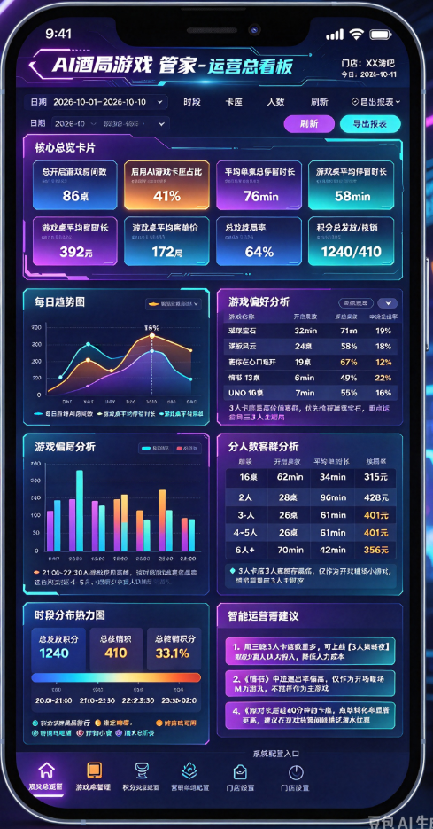
04 // BUSINESS MODEL
NOX · AI GAME MASTER
B 端优先落地，C 端免费参与
先服务桌游店与线下活动组织者，用真实对局验证付费意愿
目标客户
桌游门店
清吧酒吧
线下活动组织者
收入来源
01 门店月度授权 按月订阅，AI-DM 并发无上限
商业模式画布
图片填充位
02 按活动场次收费 低频客户轻量付费，开局即计费
03 原创主题游戏包 持续售卖推理与派对主题内容
BUSINESS MODEL SLOT · 1:1
酒吧场景增值
匿名卡座运营看板（时长 / 续局率 / 偏好）+ 游戏积分兑酒
玩家扫码全程免费 · 游戏拉长停留，带动门店营收增长
05 / 06
Notes:
商业上优先 B 端落地，目标客户是桌游门店、清吧酒吧和线下活动组织者，玩家扫码全部免费。
收入来自门店月度授权、按活动场次收费，以及原创主题游戏包。
酒吧场景配套匿名聚合运营看板和卡座游戏积分兑酒，帮助商家拉长客人停留、带动酒水消费。
是否有人愿意付费，需要通过真实桌游局持续测试验证。

Slide 6
05 // CLOSING & Q&A
NOX · AI GAME MASTER
CORE MOAT · 核心壁垒 · 不是简单调用大模型
01 桌游状态机引擎
可扩展规则配置包，确定性判决，稳定驱动整场线下桌游，不依赖 AGI
02 多人私密信息隔离
公开状态与私有状态分级权限，身份、手牌等非对称信息安全分发
NOX — THE EMPTY SEAT
空出来的主持席，交给 AI —— 让每一个人都享受游戏
Q & A
未来持续拓展派对、推理主题游戏包，谢谢大家
06 / 06
Notes:
核心壁垒不是简单调用大模型，而是桌游专用状态机引擎，加上多人私密信息隔离系统。
前者解决规则可扩展与确定性判决，后者解决线下桌游非对称信息的安全分发，这是普通聊天 AI 做不到的。
未来我们会持续拓展更多派对、推理主题游戏包。
NOX，把空出来的主持席交给 AI，让每一个人都可以享受游戏。谢谢大家，欢迎提问。

